Slide 1



Какой ты будущий первоклассник?
Речевая готовность ребёнка
к школе.
  Демиденко Татьяна
  Романовна
  учитель- логопед
  МДОБУ «Детский сад № 28 «Аленький цветочек» комбинированного вида»
Апрель 2014 г

Slide 2
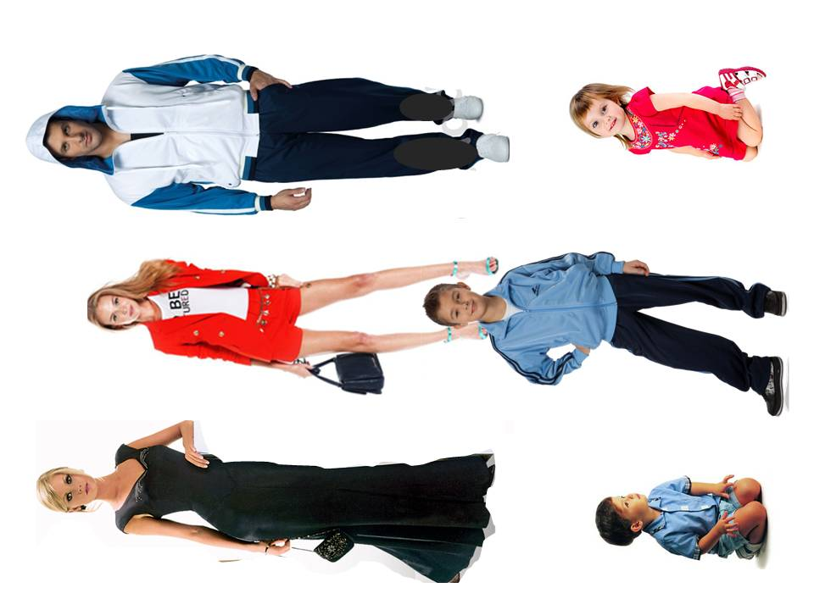
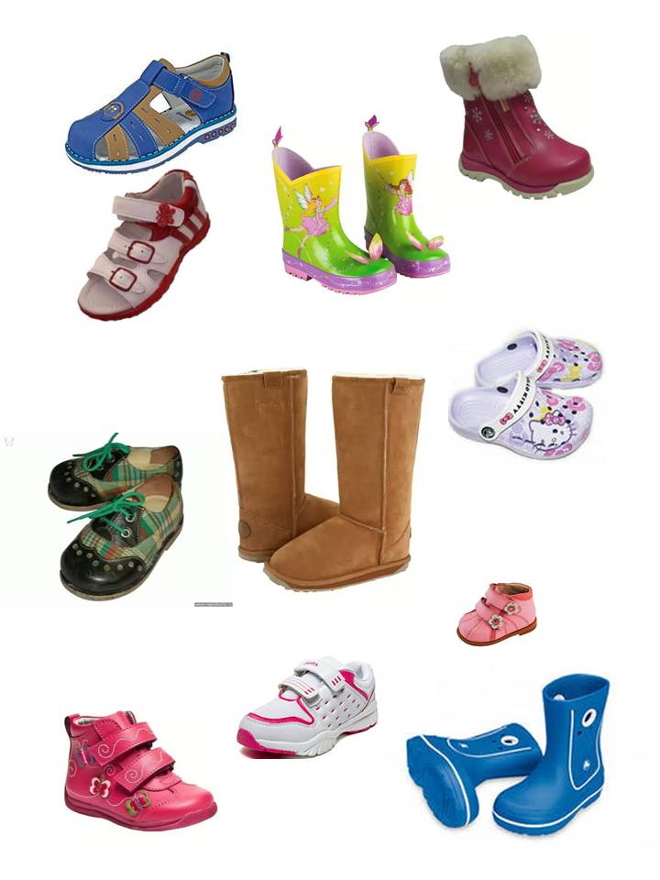
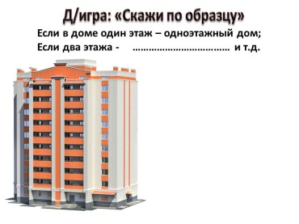
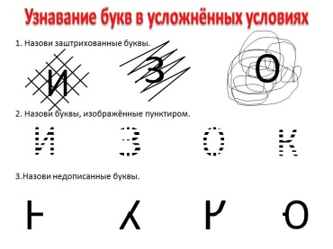
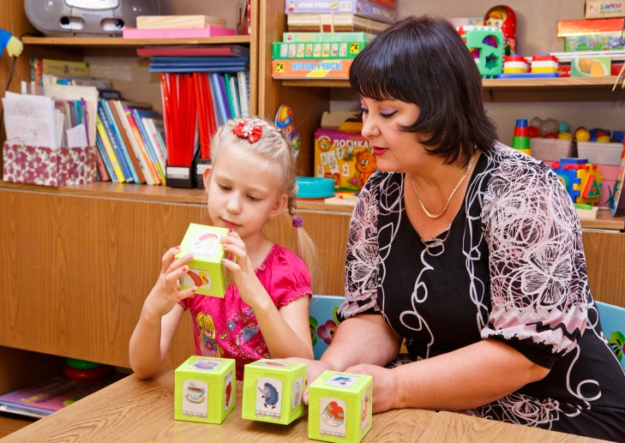

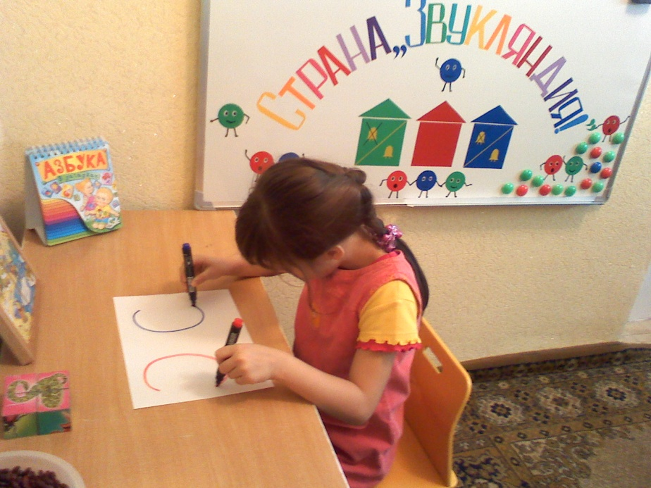
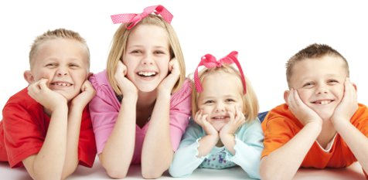
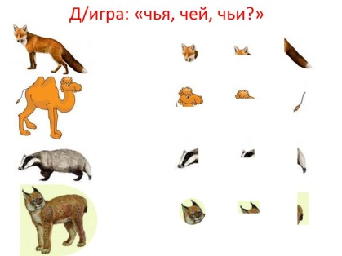
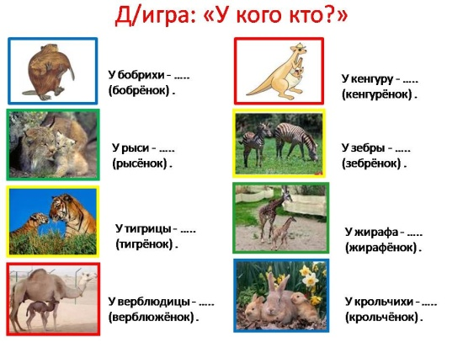
ЧТО ЖДЁТ МЕНЯ В ШКОЛЕ?
?
Что ждёт меня в школе?

Slide 3
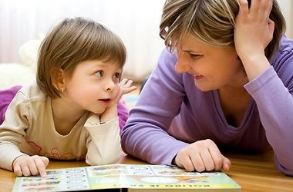
У дошкольника должны
быть сформированы
следующие навыки:
1. Звуковая сторона речи усвоена.
2. Правильно произносит слова сложной слоговой структуры.
«скаватор» - экскаватор
«акварум» - аквариум
«велапидист» - велосипедист
«часовик» - часовщик

Slide 4
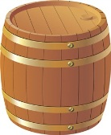

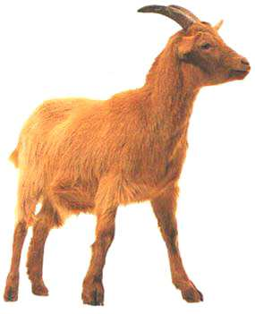
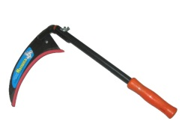

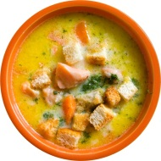
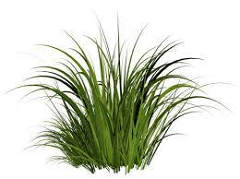
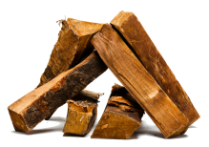
3. Сформированы фонематические процессы.
а) Попросите повторить ребёнка повторить слоги: па- па- ба; та- да - та; фа- ва - ва;
б) спросить какой слог лишний: ва – ва – фа – ва; за – са – са – са; ба – ба – ба – па;
в) Попросите ребёнка показать две картинки и спросить, где бочка, а где почка.

Slide 5
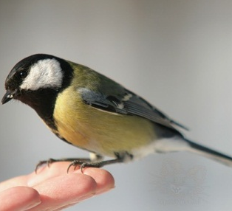
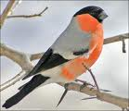
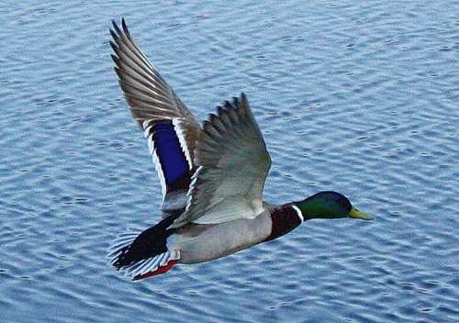
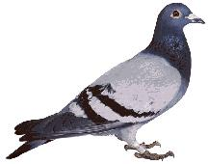
4. Проводит языковой анализ и синтез.
А
И
У
О

Slide 6

Составь из букв слово.
Назови 1,2,3 звук.
К
М
ААа
А
К
А
М

Slide 7
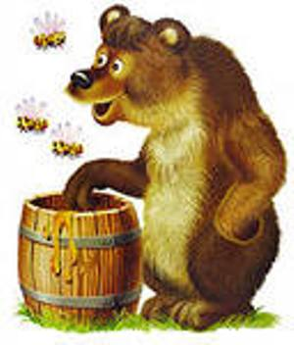

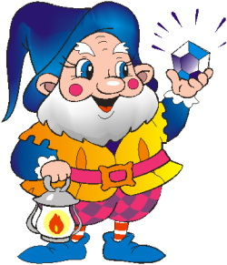
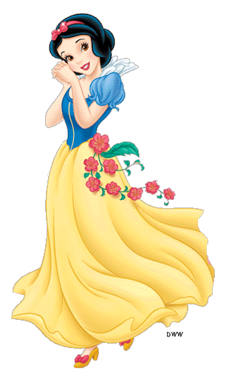

Slide 8
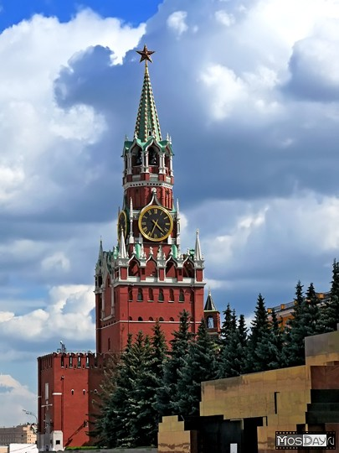

5. Умеет составлять предложения, распространять их,
определять количество слов в предложении.
Москва - столица нашей Родины.

Slide 9
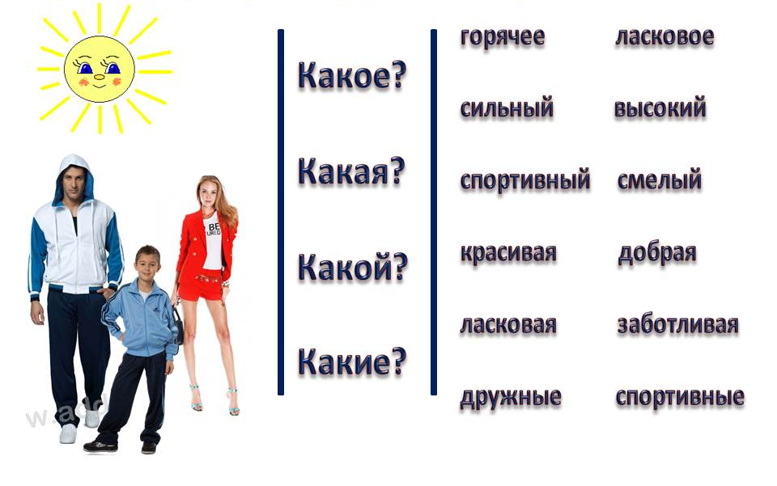
6. Словарный запас должен быть шире обиходно-бытовой тематики.

Slide 10






Д/Игра: «Скажи наоборот»

Slide 11







7. Усвоен грамматический строй языка.
Д/игра: «Кто, где находится?»

Slide 12




Slide 13
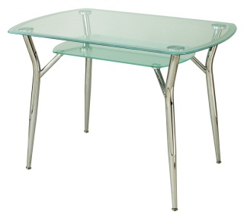
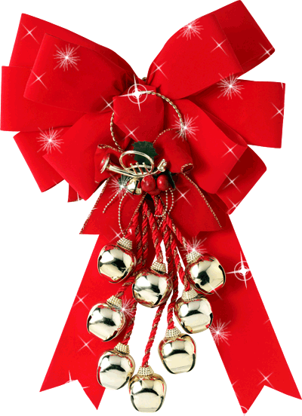


Работа над словообразованием
Образование существительных при помощи уменьшительных
суффиксов
1. Упражнение
Д/и: «Назови ласково»
столик
бантик
глазик
ротик

Slide 14
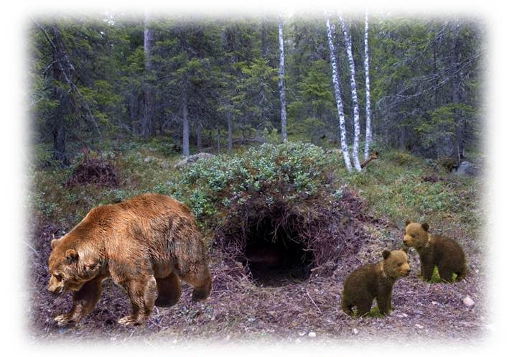
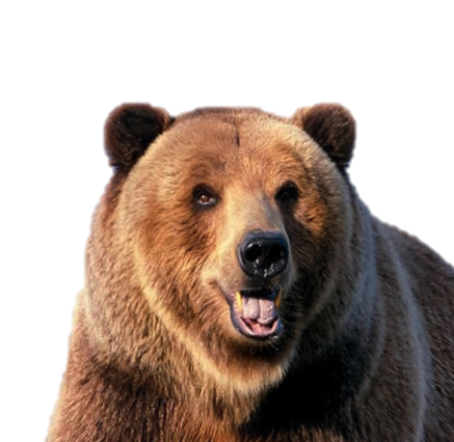
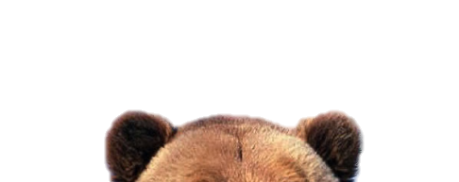
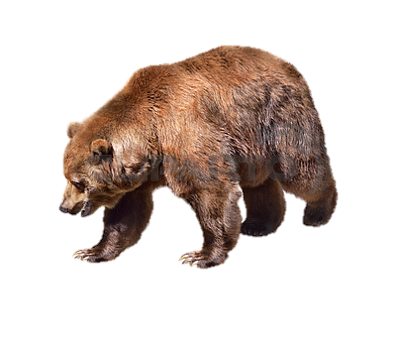
Д/игра: «чья, чьи, чей?»

Slide 15
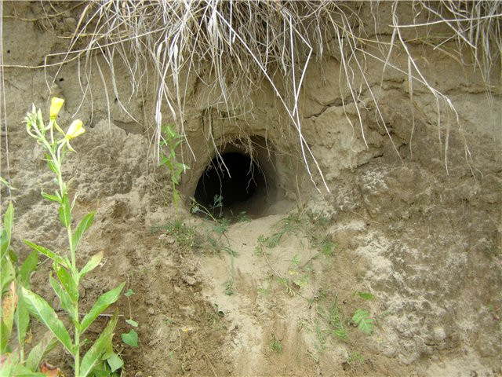
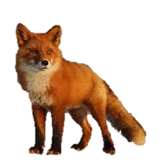
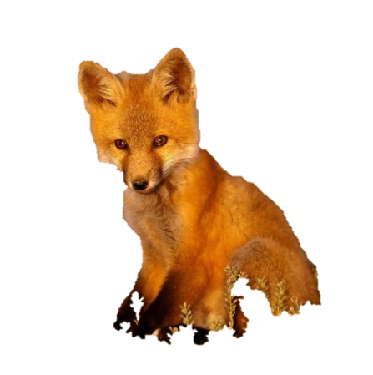

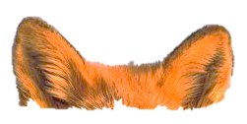
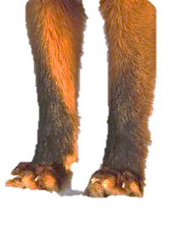

Slide 16

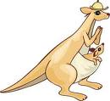
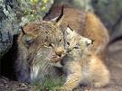
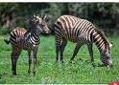
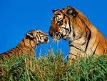

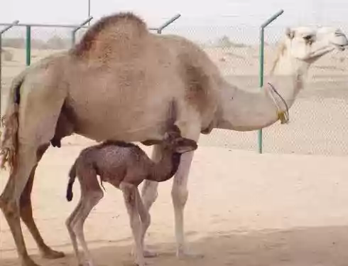
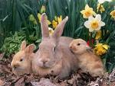
Д/игра: «У кого кто?»
У бобрихи - …..
(бобрёнок) .
У кенгуру - …..
(кенгурёнок) .
У рыси - …..
(рысёнок) .
У зебры - …..
(зебрёнок) .
У тигрицы - …..
(тигрёнок) .
У жирафа - …..
(жирафёнок) .
У верблюдицы - …..
(верблюжёнок) .
У крольчихи - …..
(крольчёнок) .

Slide 17
Образование глаголов при помощи приставок
1.Упражнение.
Если человек идет, то он ПРИХОДИТ. Идет- УХОДИТ Если человек бежит, то он … Бежит- Если человек едет, то он … Едет- Если птица летит, то она … Летит- Если рыба плывет, то она … Плывет- Если змея ползет, то она … Ползет-
2.Упражнение.
Человек по дороге ИДЕТ, в дом ВХОДИТ, а из дома ВЫХОДИТ. Мальчик по дороге БЕЖИТ, в дом … , а из дома … Машина по дороге ЕДЕТ, в гараж …, а из гаража … Птица ЛЕТИТ, в окно …, а из окна … Змея ПОЛЗЕТ, в палатку …, а из палатки …

Slide 18
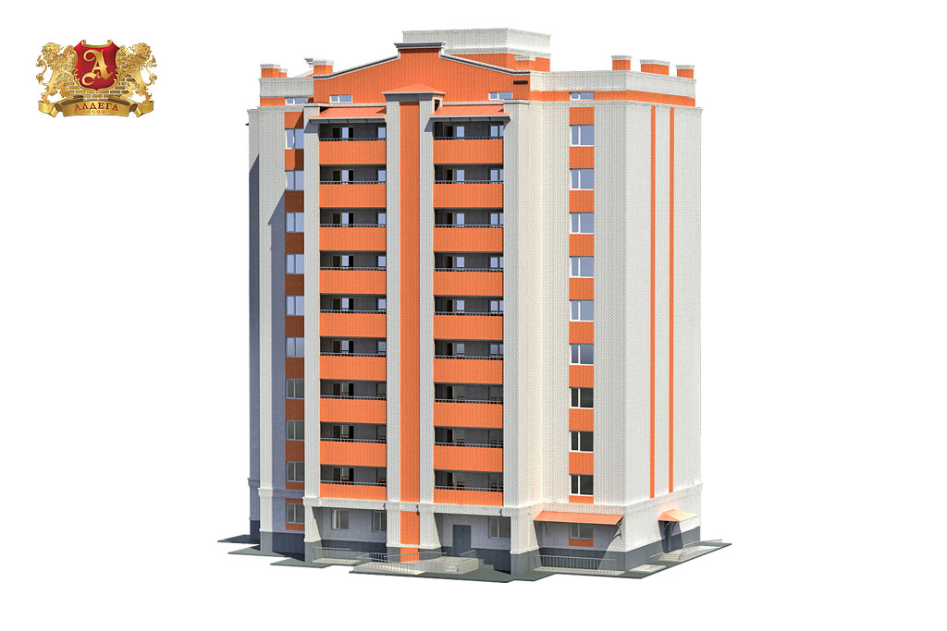
Д/игра: «Скажи по образцу»
Если в доме один этаж – одноэтажный дом;
Если два этажа - ……………………………… и т.д.

Slide 19
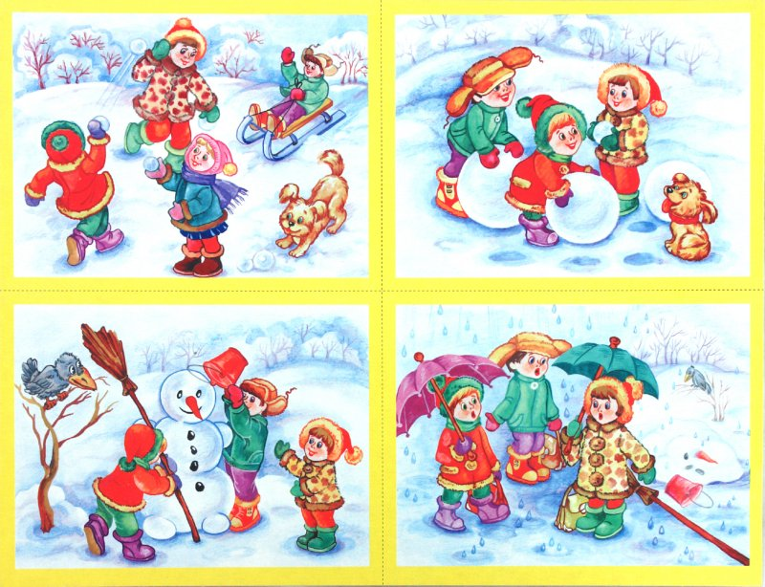
8. Достаточный уровень развития связной речи.

Slide 20

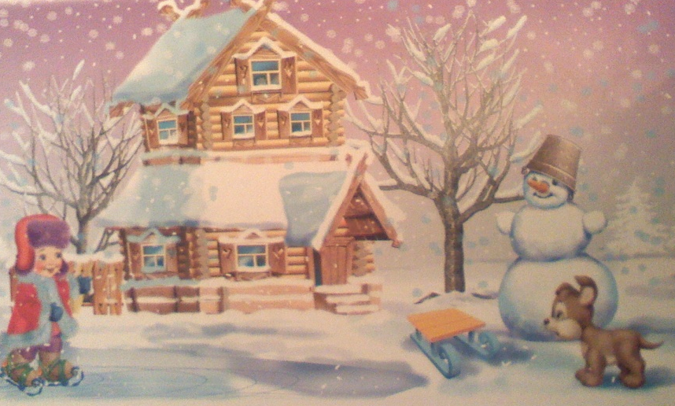






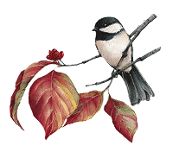
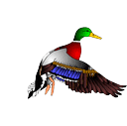
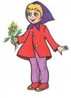
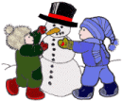
Сравнительное описание картинок – этот прием относится к логическим приемам мышления и включает в себя ряд умений, которые могут быть выстроены в следующей последовательности: приемы выделения объектов на картинке; описание свойств, признаков, выделенных объектов; выделение и описание существенных свойств, сравнение .
Зимой солнце тусклое, блеклое, холодное , а весной лучистое , игривое , веселое.
Зимой ночи длинные , а весной короче .
Зимой небо мрачное , серое ,а весной голубое , чистое , ясное .
Зимой растения замерзшие , спящие , а весной расцветающие, оживающие.
Зимой насекомых нет , а весной они появляются .
Зимой звери укрываются в своих зимних жилищах, а весной вылезают, выползают из него и греются на солнышке.
Зимой остаются зимующие птицы , а весной прилетают перелетные птицы .
Зимой люди одеваются тепло , а весной снимают теплую зимнюю одежду, работают в поле , в огороде , в саду.

Slide 21
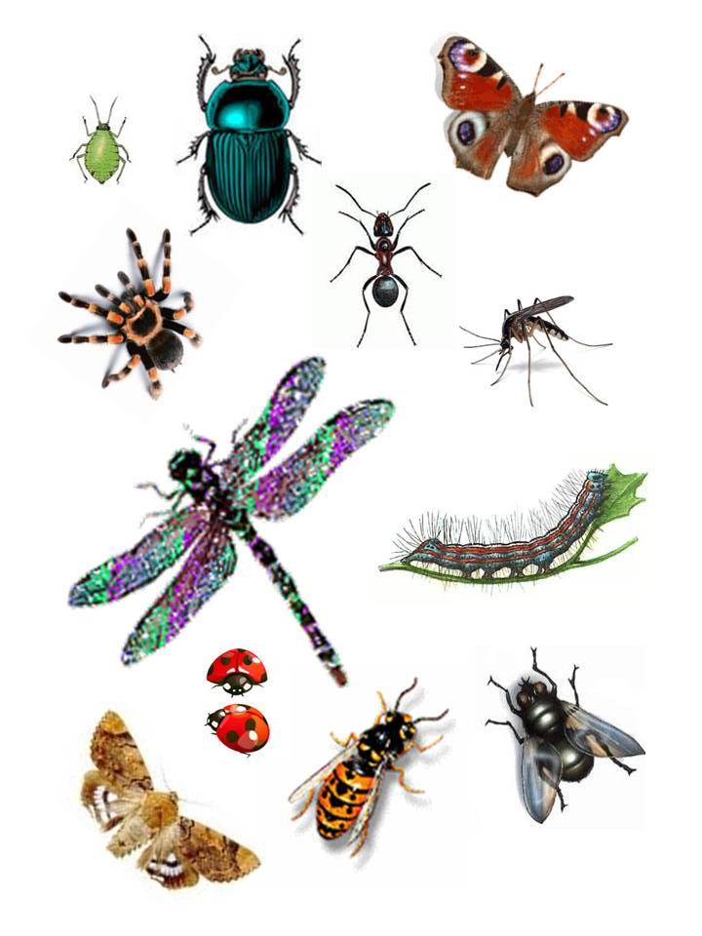



Составление рассказа о насекомых
1. Кто это?
3. Приносит
пользу
или вред?
2. Какого цвета,
размера, строение?
4.Какую приносит
пользу или вред?

Slide 22

Устная речь – путёвка в страну Знаний,
столь необходимых человеку
для жизни.
Успехов вам, родители!

